Slide 1
Ethical hacking Attaque en Réseau local Identification et Mot de Passe
Dr. Rakotondramanana Radiarisainana Sitraka

Slide 2
Attaque en réseau local et wifi
ARP Spoofing, NDP Poisoning
Sniffing
SSL_STRIP
DNS Spoofing
DNS cache Poisoning
Karma
RogueAP
EvilTwin
Wifi Spaming
Denied Of Service
Offline Craking
EvilPortal
Attaque authentifiée en limitant les débits

Slide 3
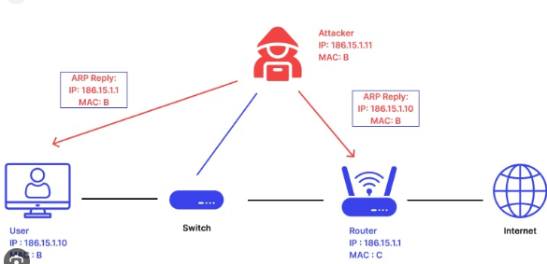
MITM utilisant ARP Spoofing et NDP Poisonning
Notes:
Outils : ettercap, bettercap

Slide 4
Solutions contre MITM :
Utilisation de Access List ou correspondance adresse MAC IP dans certaines routeurs
Activation de pare-feu
Utilisation de VPN

Slide 5
Champs de l’attaque avec MITM : Sniffing
-> Capable de regarder des trafics non sécurisé ( FTP pour le déploiement du site, DNS en regardant tous les URL, HTTP et mot de passe, rlogin et telnet )
Solutions :
FTP -> FTPs
DNS -> DNS sec
HTTP -> HTTPs
rlogin, telnet -> SSH
Notes:
wireshark

Slide 6
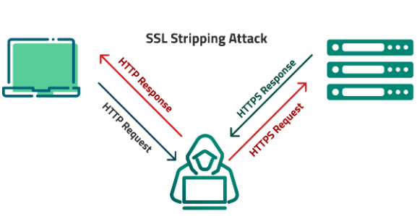
Champs de l’attaque avec MITM : SSL_STRIP

Slide 7
Solutions contre le SSL strip :
Le cache : si le navigateur trouve de nom de domaine HTTPs , ne jamais révenir en HTTP
-> N’utiliser pas le mode privé de navigateur
-> Activation de pare-feu

Slide 8
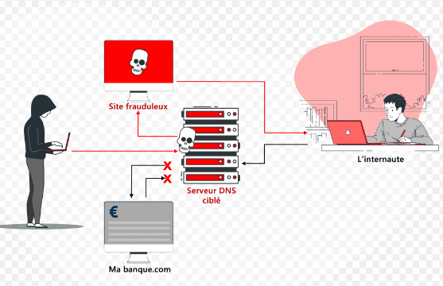
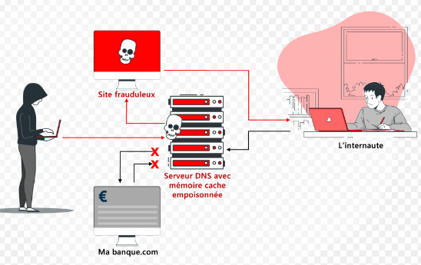
Champs d’attaque MITM : Phishing en réseau local
DNS Spoofing DNS Cache Poisoning
Notes:
DNS Spoofing : Usurpation d’enregistrement DNS
DNS Cache Poisoning : Empoisonnement de cache

Slide 9
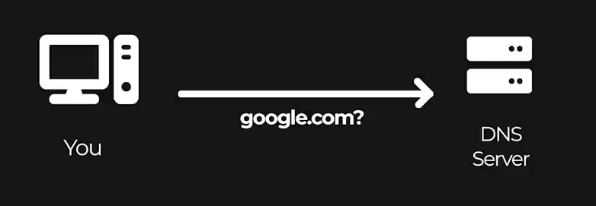
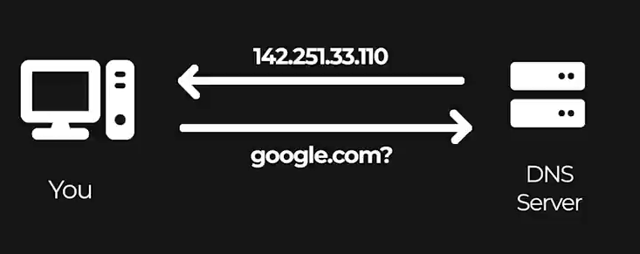
Principe du DNS

Slide 10
Solutions contre les attaques DNS :
Utilisation de DNS SEC (plus difficiles)
Utilisation de HTTPs sans mode privé
Utilisation de VPN

Slide 11
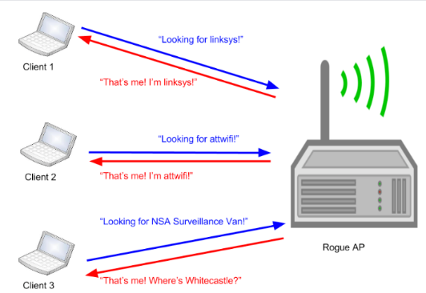
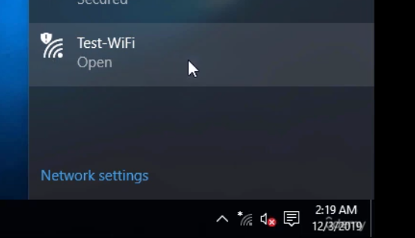
Vulnérabilités wifi : Karma
Résurrection des AP sans mot de passe
Encore pire si connexion automatique

Slide 12
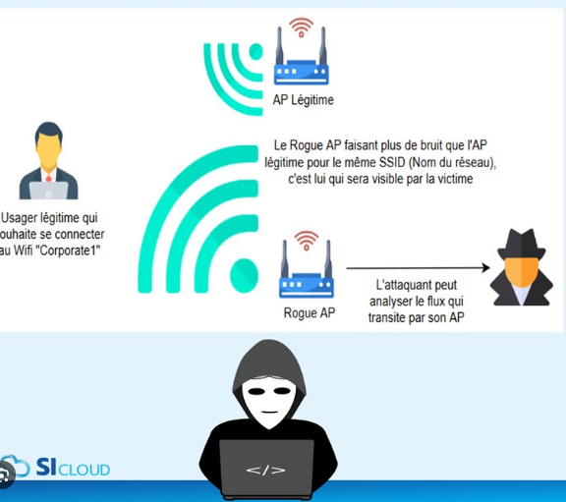
Vulnérabilités : RogueAP
Notes:
AP avec mot de passe ou attaque authentifiée

Slide 13
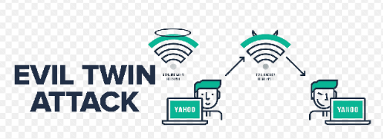
Vulnérabilités EvilTwin
Collecter des AP avec des mots de passe
Créer ses AP avec des mots de passe ou AP ouvert

Slide 14
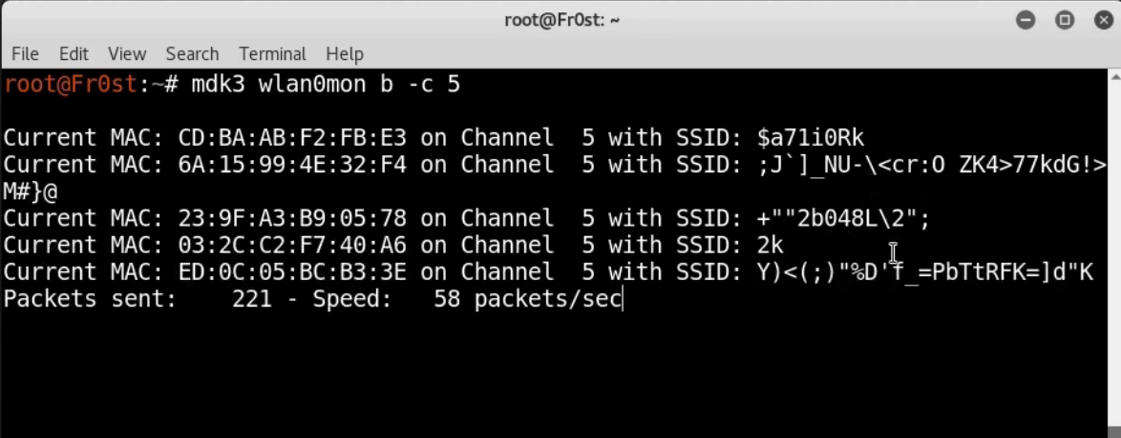
Wifi Spaming ou AP Scam

Slide 15
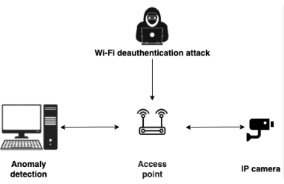
Wifi et Denied of Service by desauthentication

Slide 16
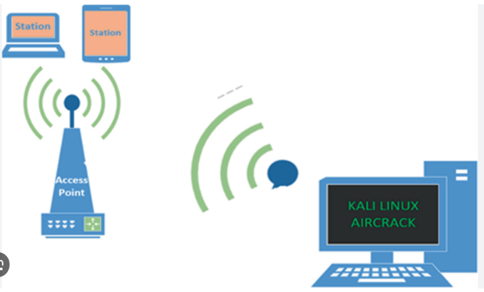
Wifi et offline craking
Désauthentification pour le capture de handshake
Utilisation de dictionnaire

Slide 17
Comment les dictionnaires sont faits?
OSINT
Réseaux sociaux et autres médias
Mots de passe par défaut
Attaque d’un serveur et données en fuites
Listing des mots de passes existants dans les hôtels, restaurants et aéroports
Notes:
4 Tools to Create Your Own Custom Wordlist - Packt SecPro
Generate Wordlists | Pentester's Promiscuous Notebook

Slide 18
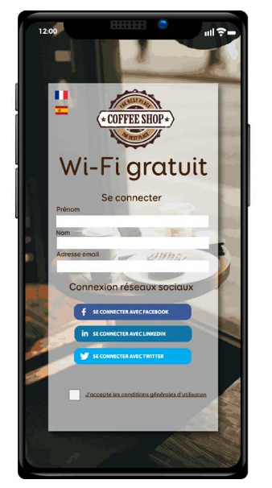
Wifi et portail captif
Notes:
Pour stopper internet si le forfait est epuisé…

Slide 19
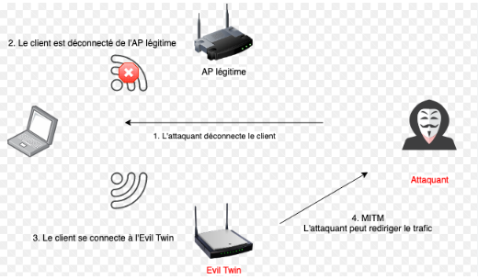
Approche combinée sur les attaques wifi
MITM peut être remplacé par du portail captif pour phishing puis tester le mot de passe si valide
Ou du fake update (faux mise à jour)
Notes:
Wifislax
Fluxion
airgeddon

Slide 20
Wifi limiter
Notes:
Control your network with Evil Limiter – November 25, 2024

Slide 21
Connexion masquée avec les wifi
-> apparition si l’attaquant fait de desauthentification

Slide 22
Bonne pratique sur la sécurité wifi
Pour l’utilisateur :
-> Ne coche jamais la connexion automatique
-> Utiliser des mots de passe robuste et qui change couramment
-> Lors de connexion sur des wifi publics (avec ou sans mot de passe non confiant) utilisé des VPN
-> Ne jamais entrer de mot passe wifi via une interface web
-> Vérifier toujours le HTTPS
Pour le point d’accès :
-> Activer les protections nécessaires dans le point d’accès ( liste d’accès, correspondance MAC et IP, filtre @MAC, antimalware et pare-feu)
-> Mise à jour du firmeware du point d’accès wifi (pour se protéger des anciennes attaques comme KRACK et autre attaque du firmeware en question, protection désauthentification)
-> Utilisation de chiffrement fort : au moins WAP2 ou WAP3 et non WEP
-> Désactiver WPS

Slide 23
Dos

Slide 24
Dos vs DRDOS

Slide 25
Surcharge de volume (bit/s)
udp flood
icmp flood
ping of death
smuf

Slide 26
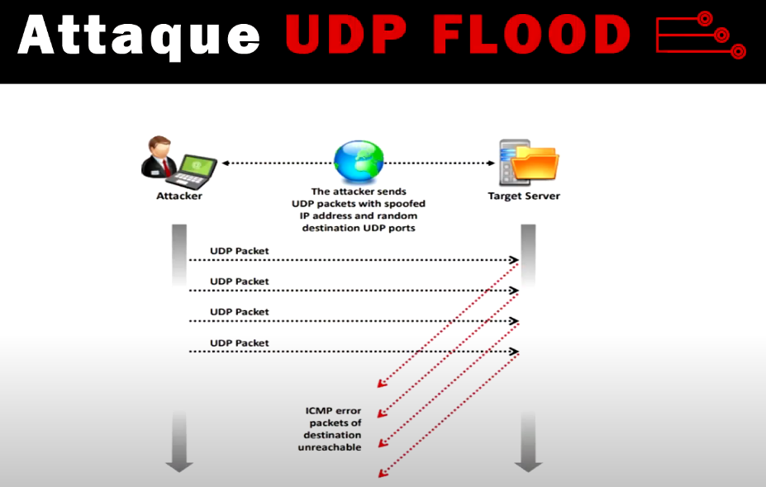

Slide 27
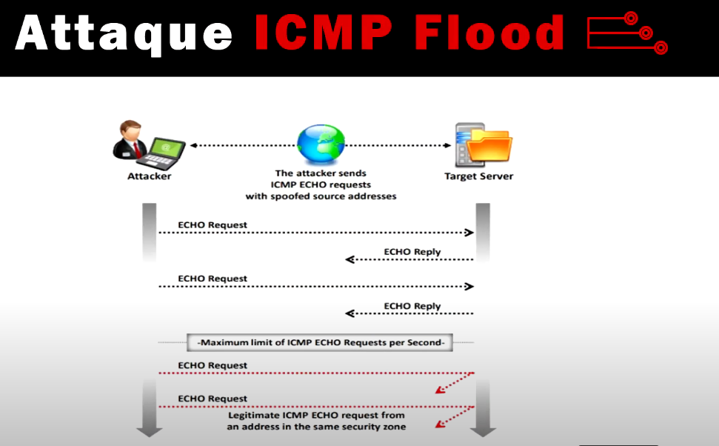

Slide 28
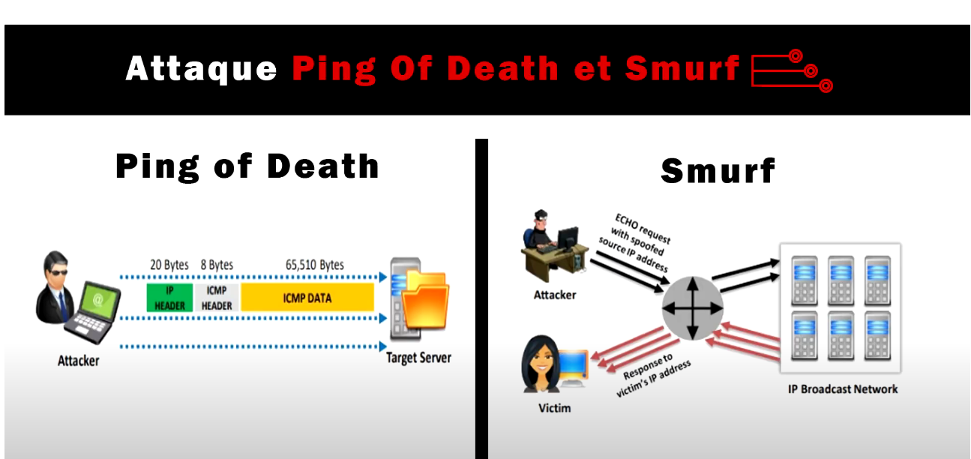

Slide 29
Surcharge de ressources (paquet/s)
syn flood
frag attack
ack flood

Slide 30
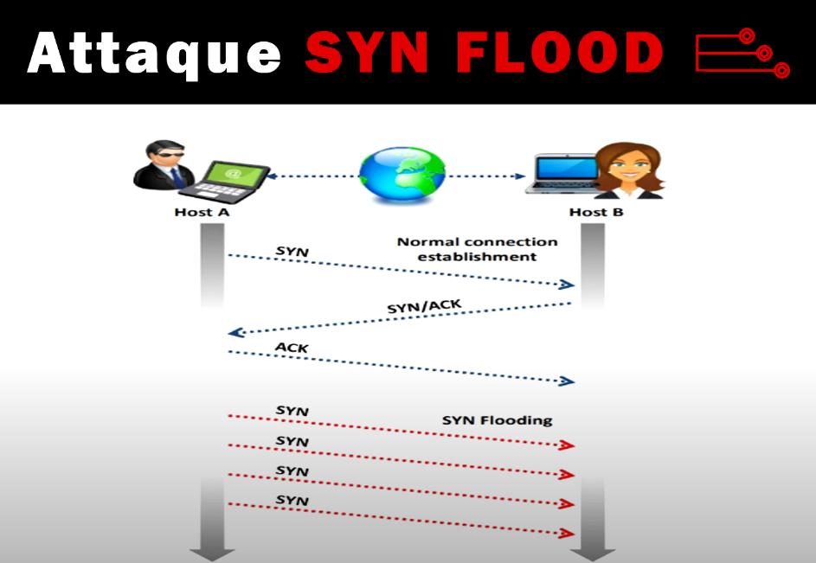

Slide 31
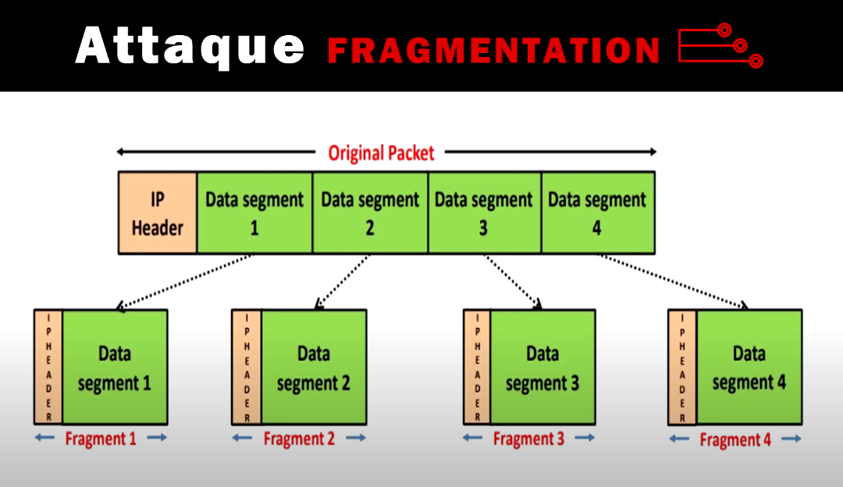

Slide 32
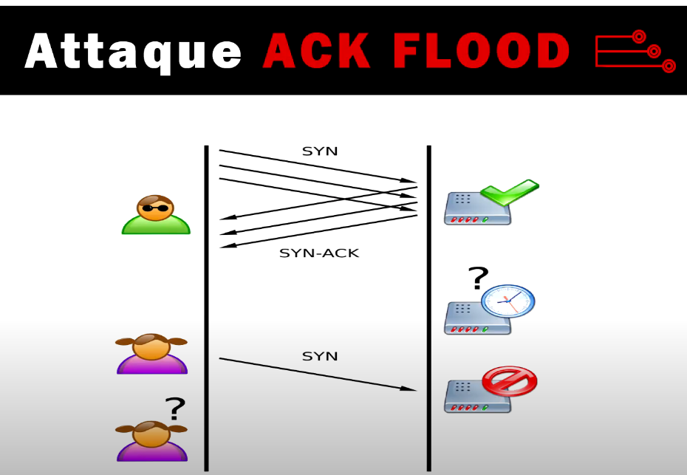

Slide 33
Surcharge des applications (requête/s)
http get/post
slowloris

Slide 34
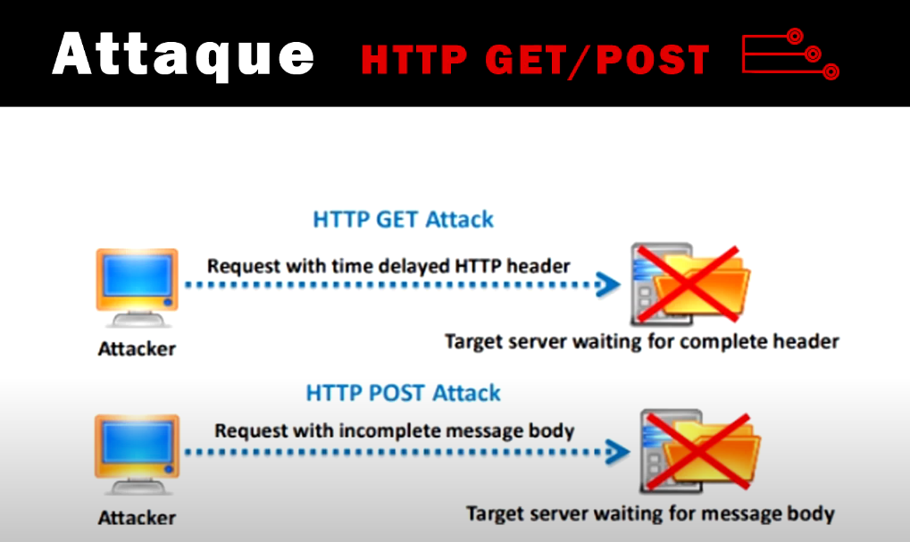

Slide 35
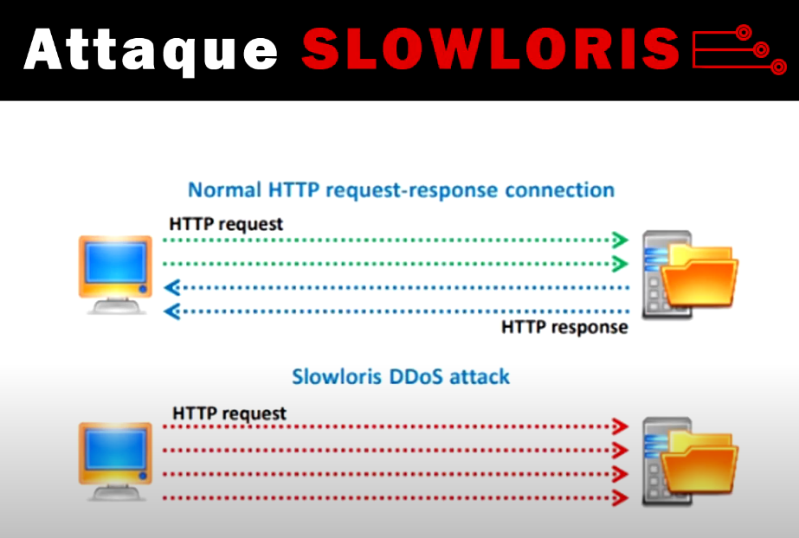

Slide 36
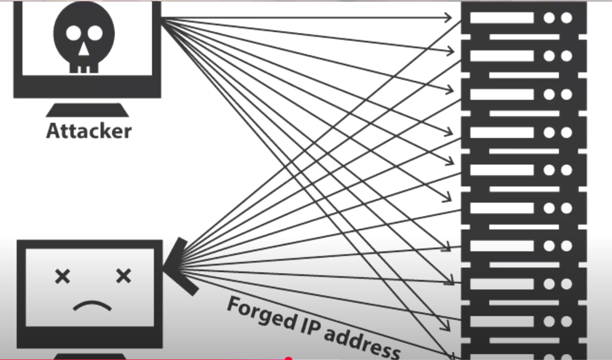
DDOS/DRDOS

Slide 37
MOTS DE PASSES
N’utiliser pas des mots de passe différents usages
Utiliser de mots de passe sécurisé : passe phrase avec des combinaisons robustes
Changer couramment les mots de passes

Slide 38
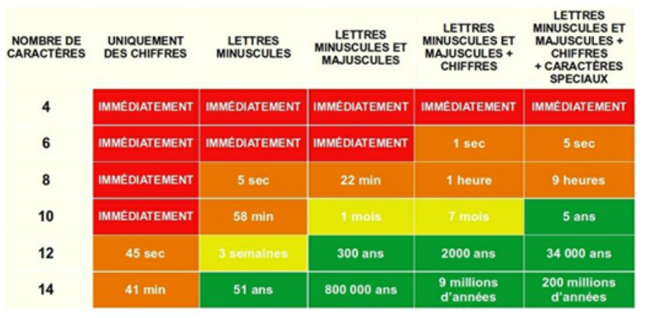
Combien de temps ?

Slide 39
INSTALLATION de GESTION DE MOT DE PASSE
KEY PASS : sur ordinateur local
PASSBOLT : en ligne ou sur ordinateur local
Autres fournisseurs de gestions de mot de passe :
NordVPN
CyberGhost
….

Slide 40
Attaque de brutes forces
Tester des mots de passes faibles (court, non aléatoire …) avec les alphabets choisis
Vérifier si vrai ou faux selon le cas
Solutions :
Utilisation de Captcha (surtout sur la création de compte automatisé)
Bannissement après plusieurs échecs
Notes:
Cain
John ripper
Hydra
Wfuzz
….

Slide 41
Authentification
Phase d’authentification 1 : Stockage des mots de passes en clair (phishing)
Phase d’authentification 2 : Utilisation de fonction de hachage + cryptage
Phase d’authentification 3 : Délégation de sécurité (AWS)
2FA: Double authentification
MFA : Multiple Factor Authentication (3 somethings)
SSO : Single Sign On
Avec des protections du site web

Slide 42
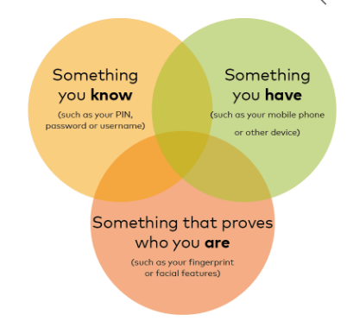
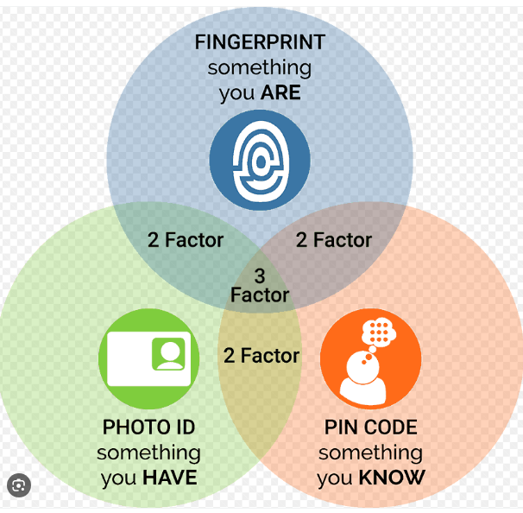
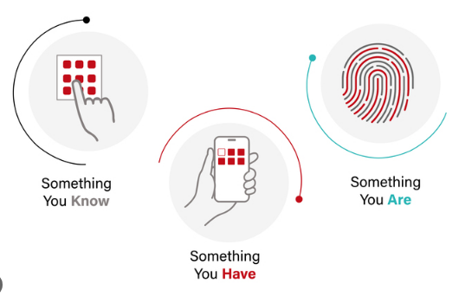
Comment se fait le MFA?
3 Something : Something you know, something you have , something you are

Slide 43
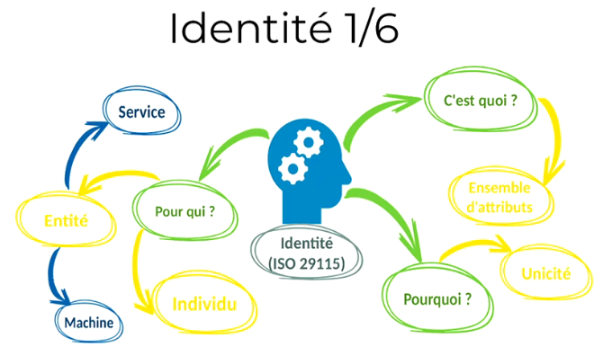

Slide 44
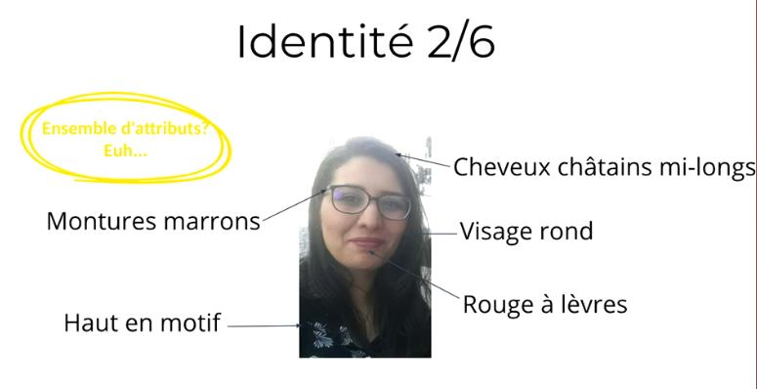

Slide 45
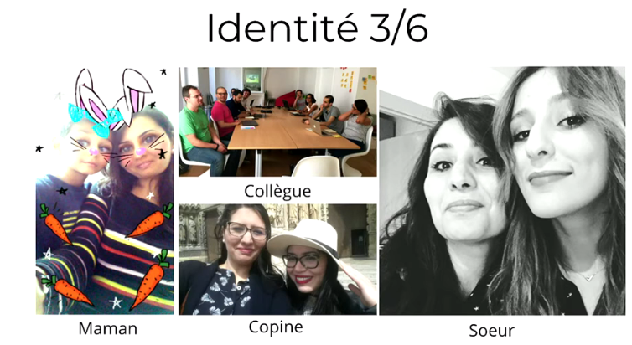

Slide 46
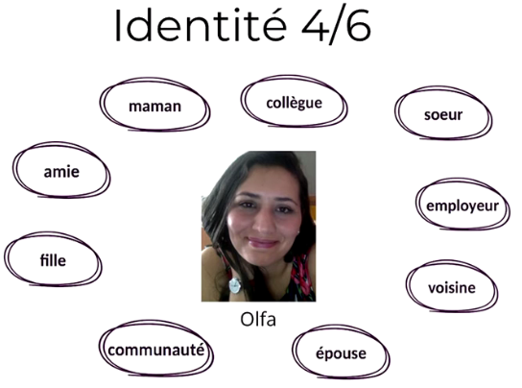

Slide 47
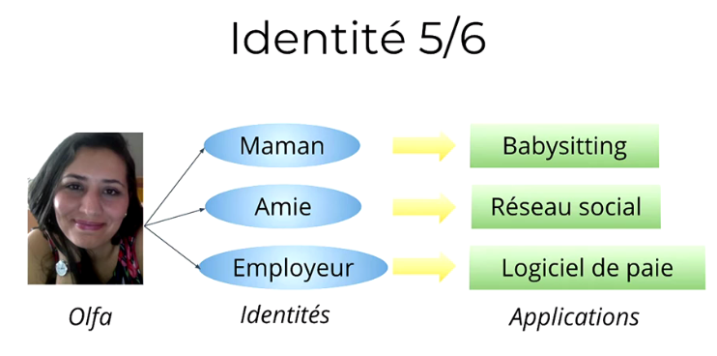

Slide 48
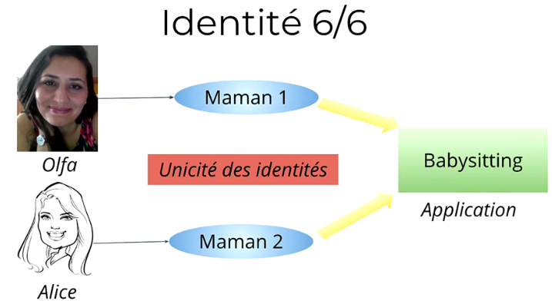

Slide 49
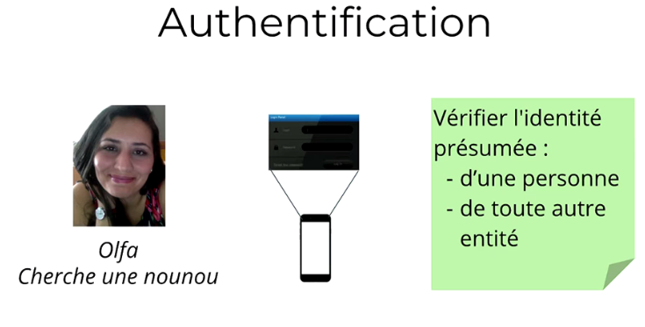

Slide 50
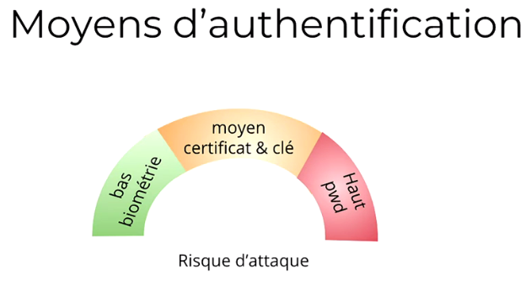

Slide 51
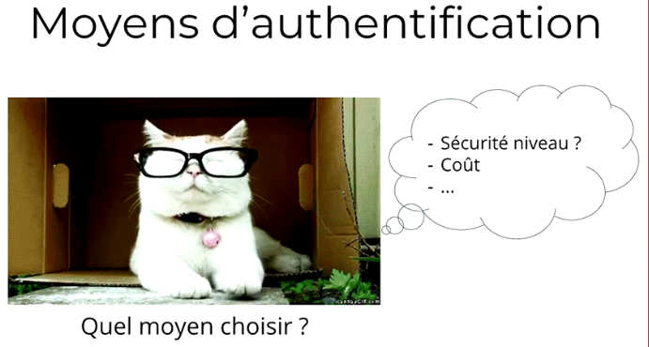

Slide 52
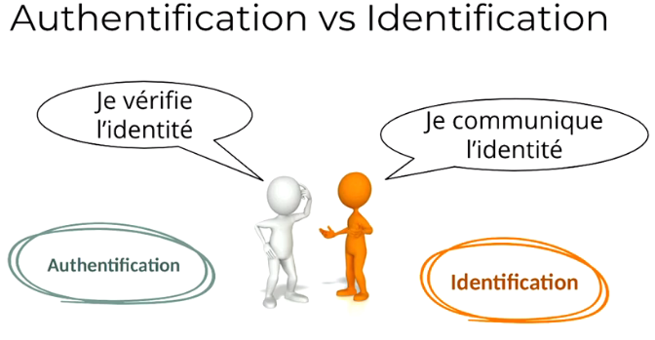

Slide 53
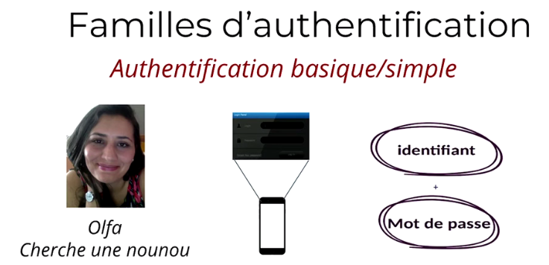

Slide 54
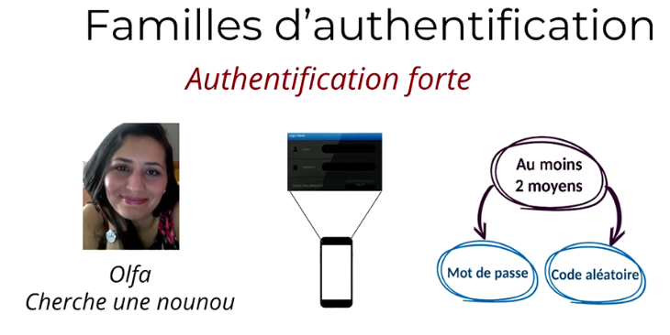

Slide 55
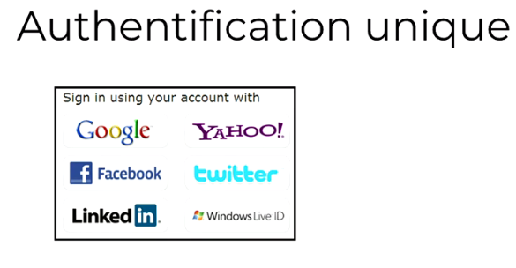

Slide 56
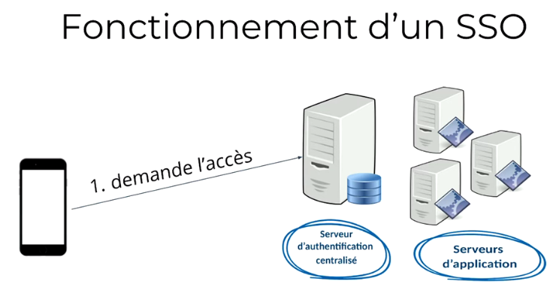

Slide 57
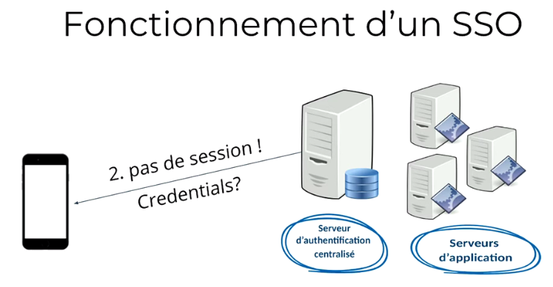

Slide 58
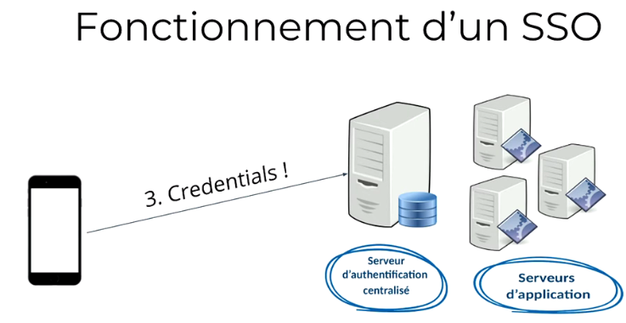

Slide 59
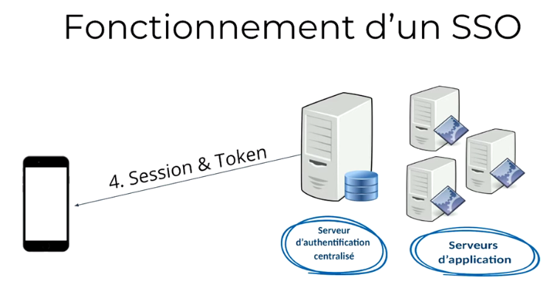

Slide 60
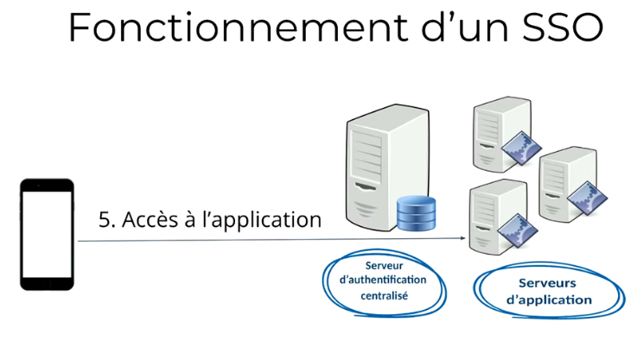

Slide 61
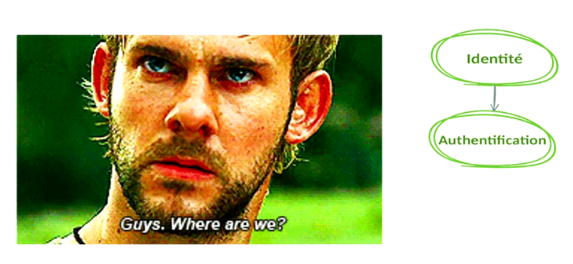

Slide 62
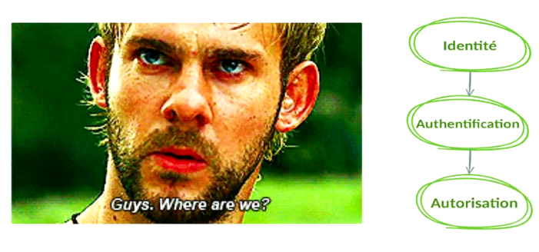

Slide 63
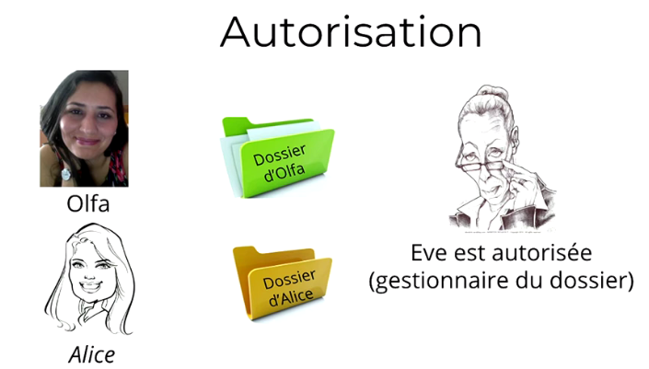

Slide 64
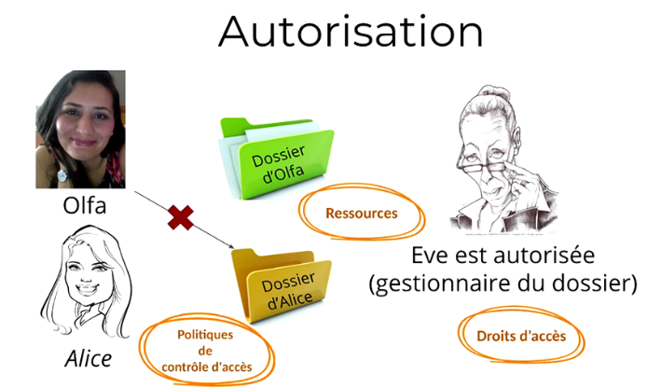

Slide 65


Slide 66


Slide 67
Notes:
https://www.youtube.com/watch?v=dZwbb42pdtg&t=1033s&pp=ygUaaGFja2luZyB3aWZpIG5ldHdvcmsgY2h1Y2s%3D
https://www.youtube.com/watch?v=WfYxrLaqlN8&pp=ygUaaGFja2luZyB3aWZpIG5ldHdvcmsgY2h1Y2s%3D
https://www.youtube.com/watch?v=QDsSekMIHOw
https://www.youtube.com/watch?v=zYo4BHOjUHQ&pp=ygUTbGludXhtaW50IGJldHRlcmNhcA%3D%3D
https://www.youtube.com/watch?v=jAfQvMxcokI&pp=ygUXcGFzc2JvbHQgKyBuZXR3b3JrY2h1Y2s%3D

